Slide 1
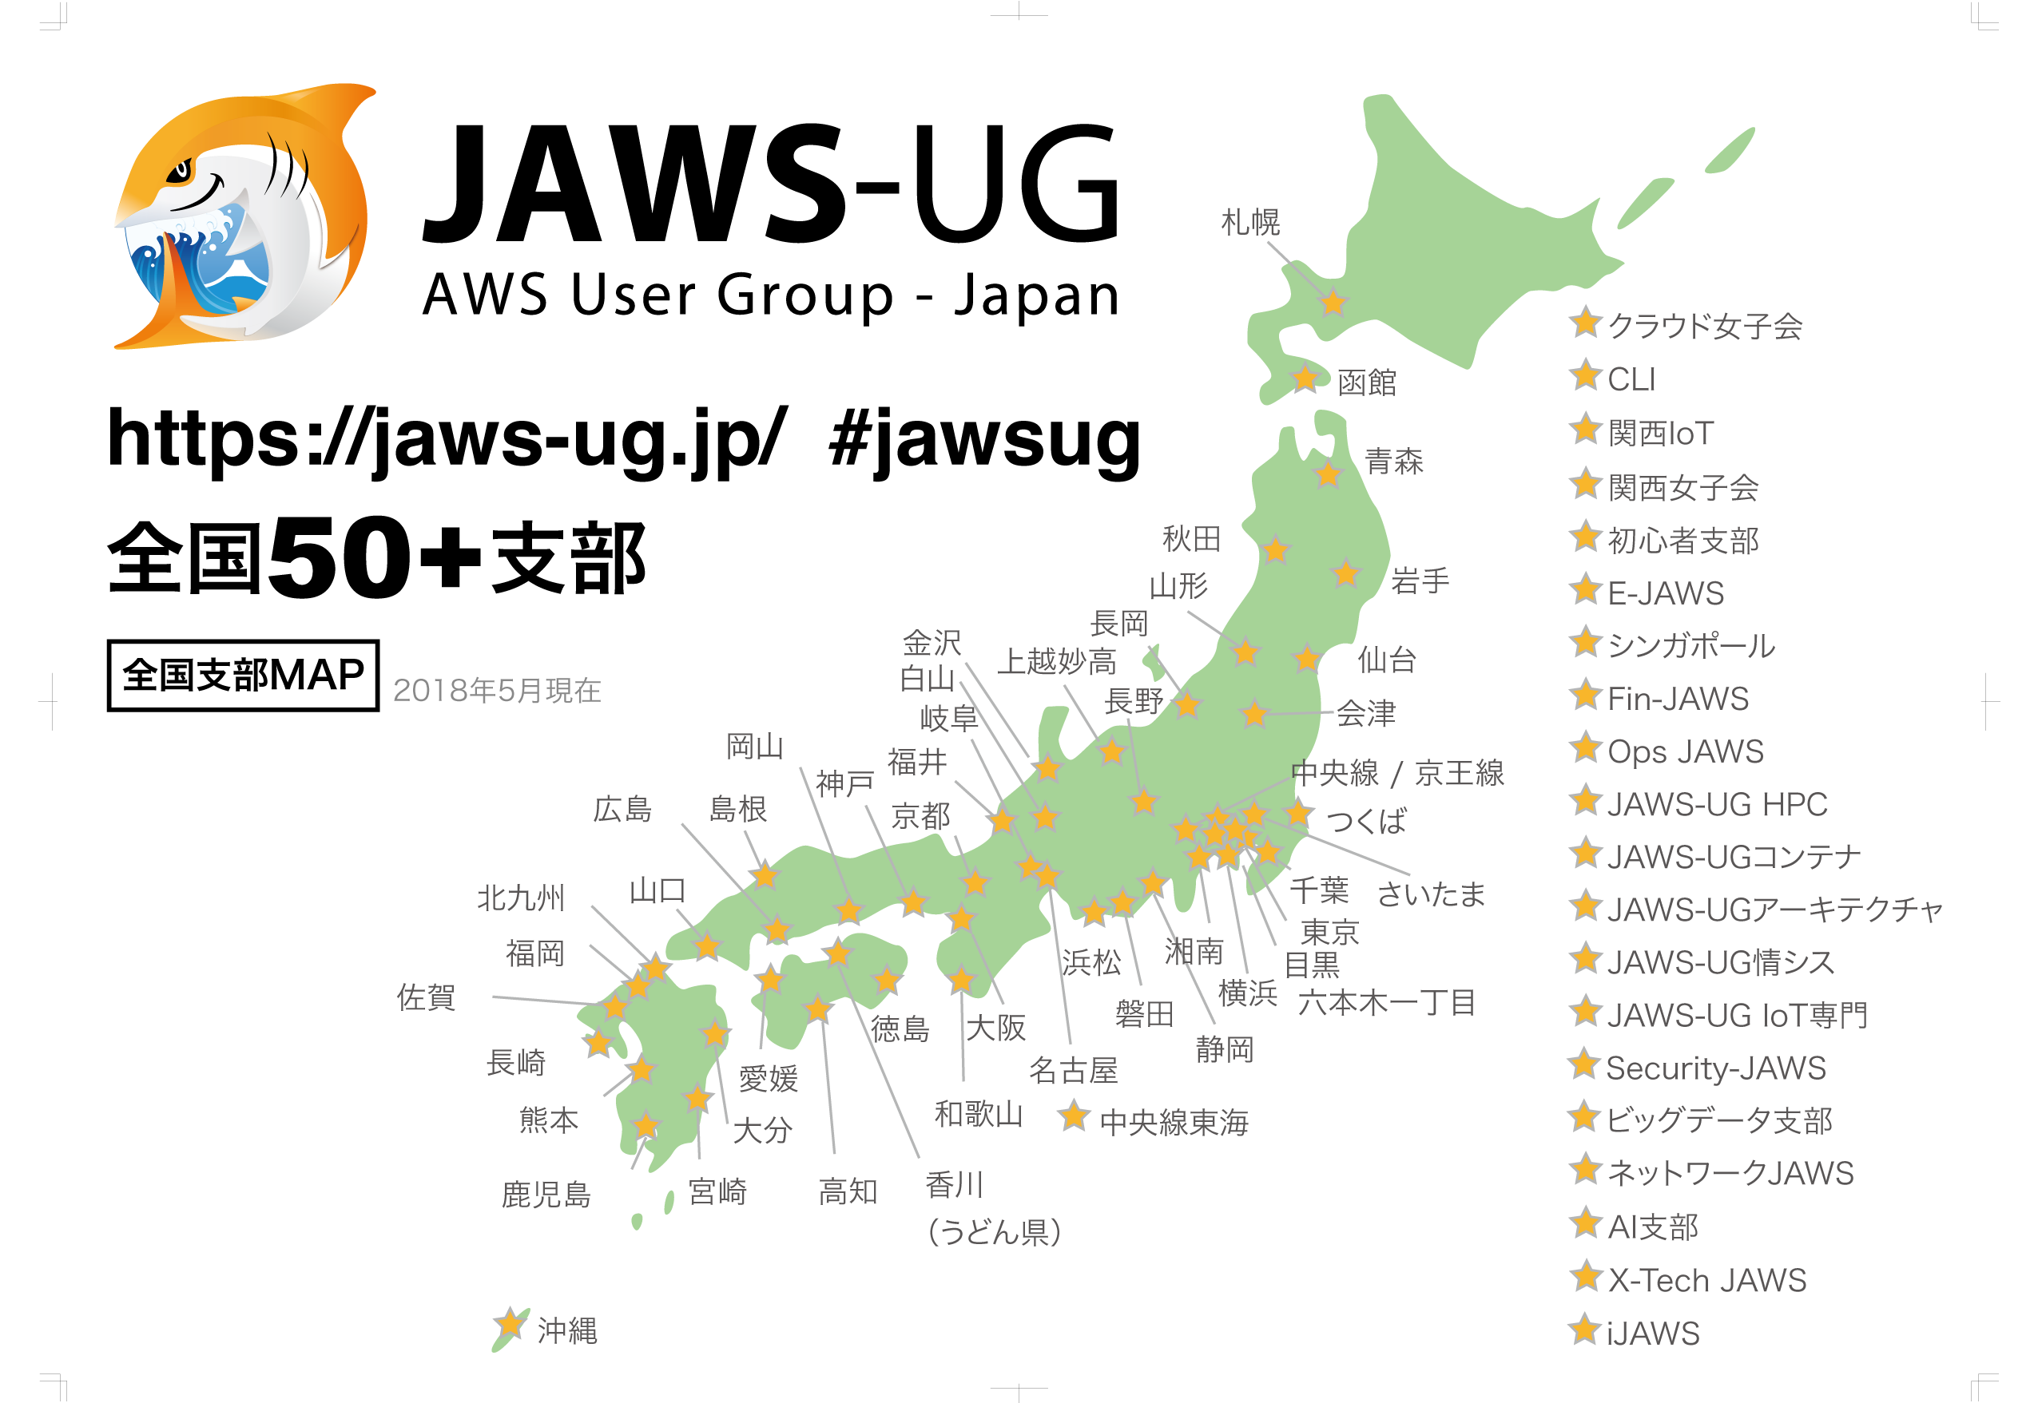
定期的に勉強会を開催
初心者から上級者までAWSに興味を持つ方が集まり
情報交換技術情報やAWS事例まで幅広く集められます。

